Slide 1







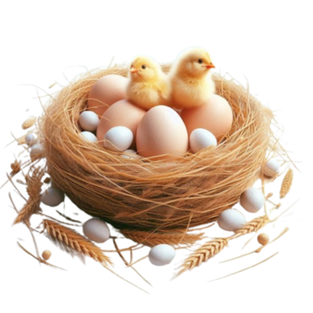

UBND QUẬN LONG BIÊN TRƯỜNG MẦM NON NẮNG MAI
LĨNH VỰC: PHÁT TRIỂN NHẬN THỨC
ĐỀ TÀI: SỰ KỲ DIỆU CỦA QUẢ TRỨNG
Lứa tuổi: Mẫu Giáo Bé 3 - 4 tuổi

Slide 2




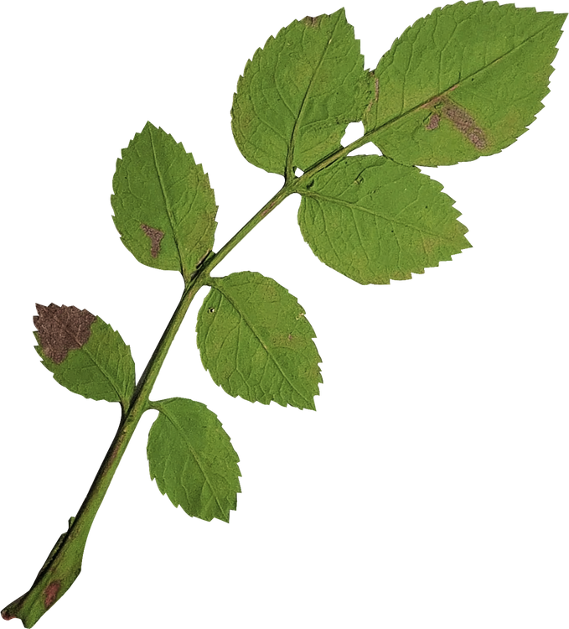




Slide 3












Trò chuyện về quả trứng

Slide 4

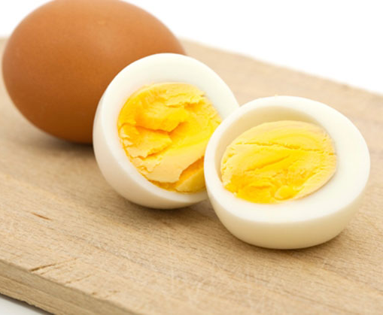
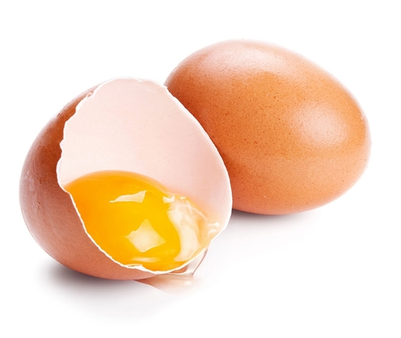
Khám Phá
Trứng chín, trứng sống
Trứng chín
Trứng sống

Slide 5
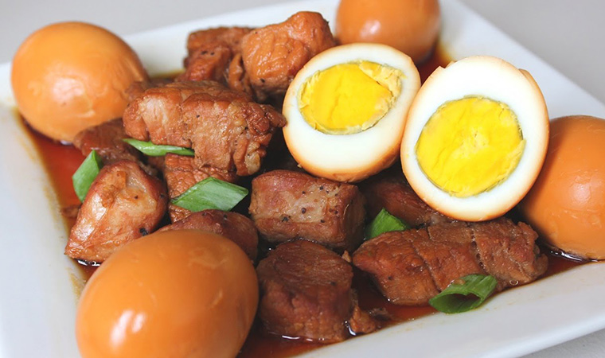
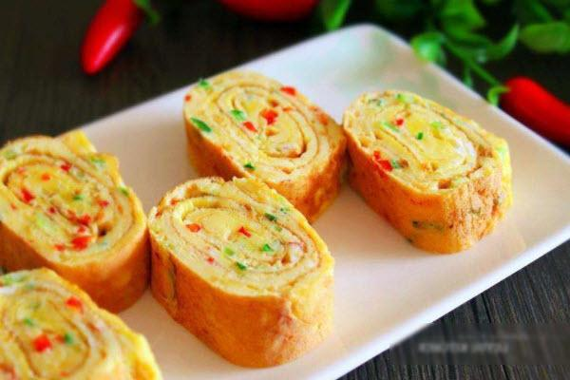
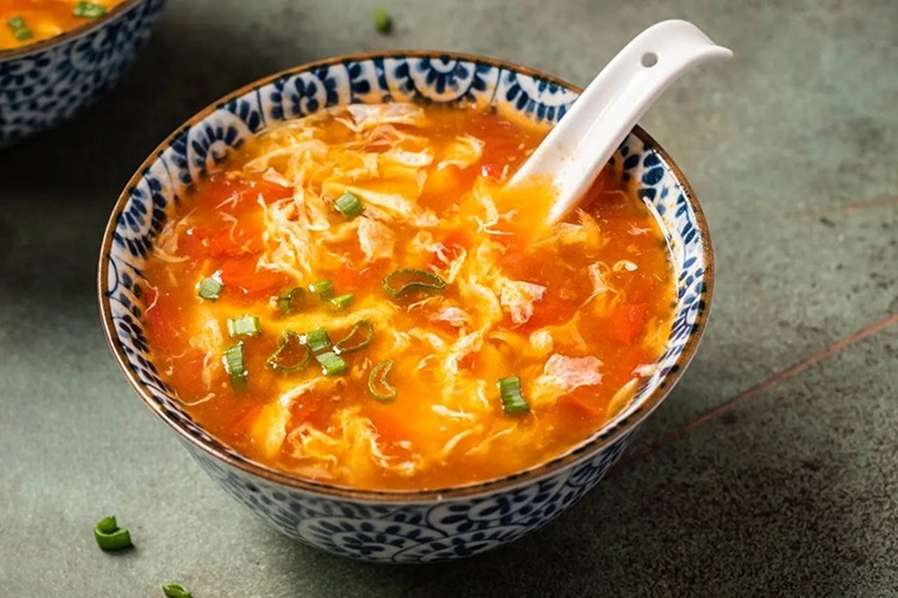
Trứng kho
Trứng rán
Món ăn
chế biến từ trứng
Trứng luộc
Canh trứng

Slide 6

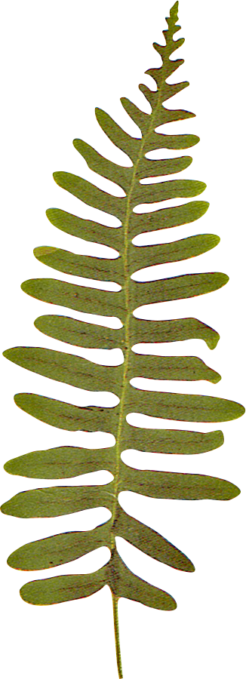

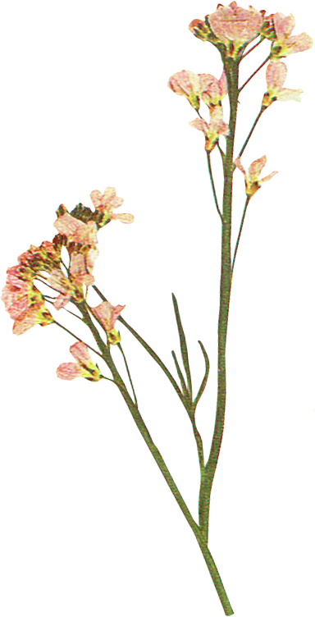

Giáo dục
Trứng gà có nhiều ích lợi đối với con người, cung cấp cho chúng ta chất đạm, vitamin và khoáng chất. Vì vậy, các con hayxăn trứng để giúp cơ thể cao lớn, khỏe mạnh và thông minh nhé!

Slide 7
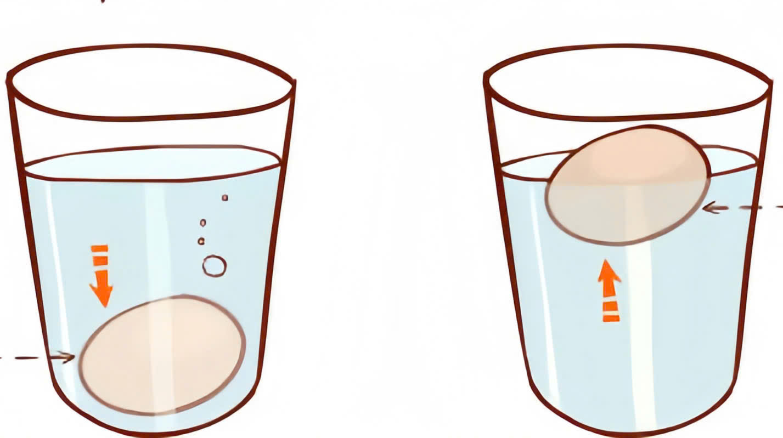
Thí nghiệm:
“Trứng chìm, trứng nổi

Slide 8
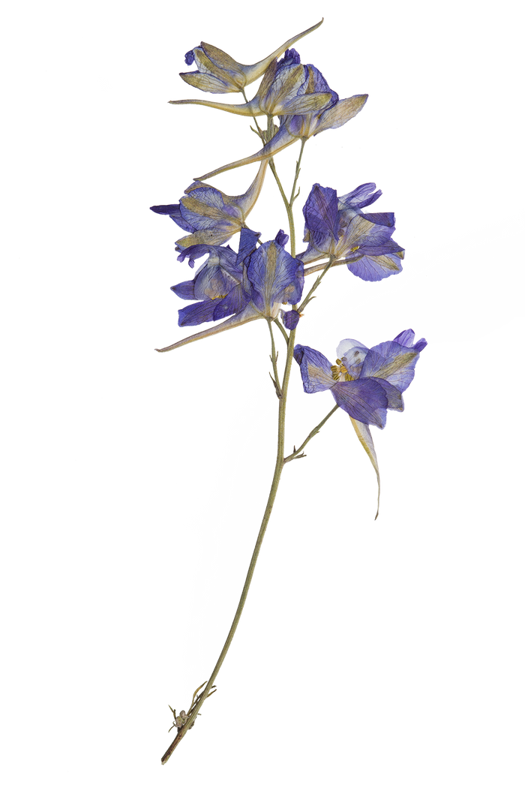

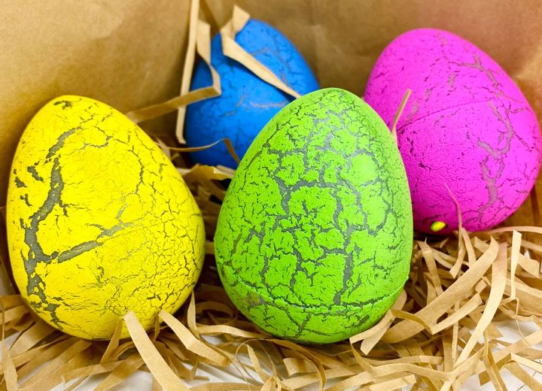

Trò chơi:
“Bé khéo tay”

Slide 9

Thank you!

